Slide 1
Pwn

Slide 2
pwn的目标
构造特定输入，引导程序完成非法操作
main
...
/bin/sh
特定输入(payload)

Slide 3
pwn基础
1. C语言
2. x86_64汇编语言
3. Python
4. linux操作系统

Slide 4
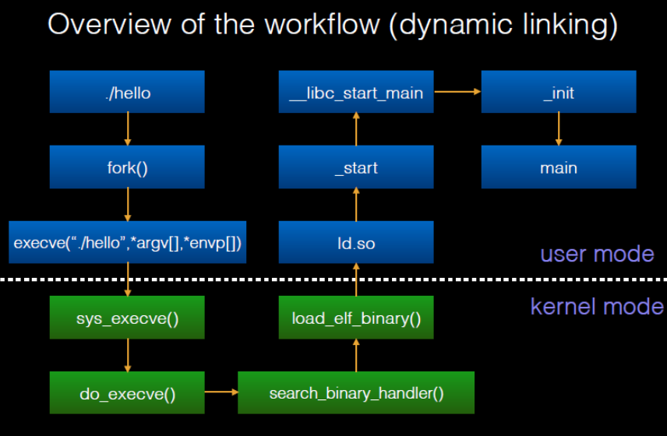
程序执行流程
https://ctf-wiki.org/executable/elf/running-overview/

Slide 5
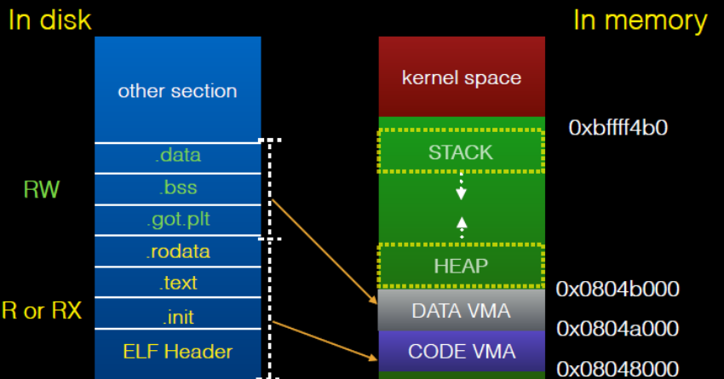
内存映射

Slide 6
参数传递约定
rdi, rsi, rdx, rcx, r8, r9, [stack]
syscall: rdi, rsi, rdx, r10, r8, r9, [stack]

Slide 7
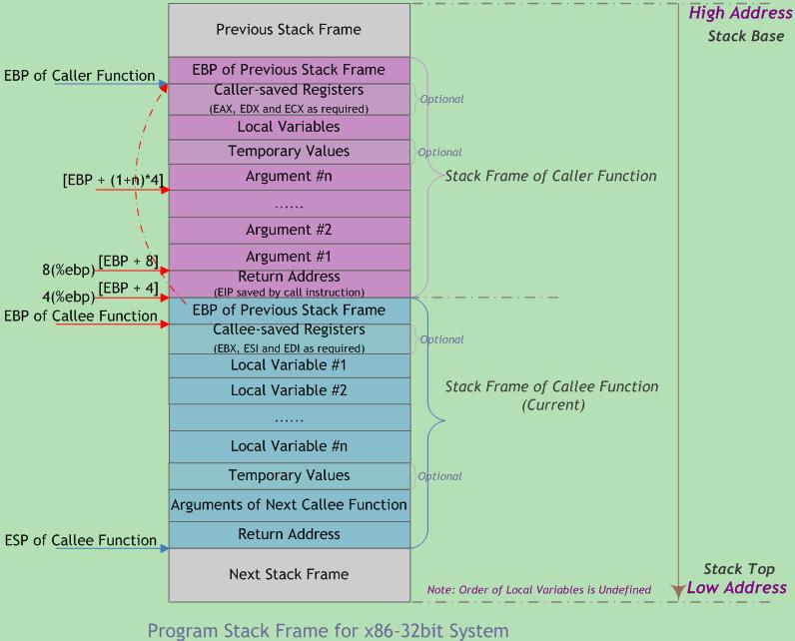
栈帧

Slide 8
pwndbg的使用 & 例子：无限循环
1. 观察栈帧的产生
2. 什么是“爆栈”
修改例子代码，n=5时返回
1. 观察返回的过程
2. 栈帧的“销毁”

Slide 9
栈溢出漏洞
输入发生在栈上，且输入长度超出允许范围
漏洞发现：检查每个输入点的输入情况
漏洞修补：限制输入长度
漏洞危害：
造成变量覆盖/基指针寄存器rbp被修改/返回地址覆盖
变量覆盖：
1. 获得一个指向任意地址的指针（指针变量被覆盖）
2. if else判断出现问题（引导非法的代码执行）
...
基址寄存器被修改
A调用B，B栈溢出并返回，A将依据错误的rbp读取到错误的变量
返回值覆盖：
返回到任意地址，引导非法的代码执行

Slide 10
两个简单的栈溢出漏洞例子
尝试构造输入改变程序执行流程
思考：
1. 我们要干什么？
2. 程序在内存中的分布如何？
3. call指令被执行之后，栈的变化如何？
4. 当前栈上都有什么内容？
5. 局部变量在栈上如何排布？
6. 输入点在哪？

Slide 11
编写脚本
使用pwntools来与程序交流信息

Slide 12
第二个例子
1. 修改返回地址，让程序返回到特定位置
2. 没有好用的位置怎么办？？

Slide 13
如何更好的利用栈溢出漏洞
ROP
gadget
程序中存在的一些可以被利用的工具，一般是一些代码片段
为什么使用gadget？
1. 传参
2. 构造特定寄存器内容

Slide 14
glibc
glibc是GNU发布的libc库，即c运行库。glibc是linux系统中最底层的api，几乎其它任何运行库都会依赖于glibc。
libc库里有所有我们需要的gadget
使用工具ROPgadget来搜索你想要的gadget

Slide 15
第三个例子
没有了明面上的system(‘/bin/sh’)怎么办
---可以使用libc里的
思考
1. libc库代码在内存中的什么位置？
2. 如何获得libc库基址？
3. 如何使用libc库里的gadget
4. 直接返回到system为什么会出错

Slide 16
第四个例子
没有了明面上libc地址泄露怎么办
思考
1. got-plt机制https://delcoding.github.io/2018/11/got-plt-study/
2. 如何获得libc库基址？
3. main函数只有一次输入，还能有第二次吗？
4. 观察rbp的变化

Slide 17
限制与保护
输入字符限制
输入长度限制
PIE
Canary
Full Relro
NX
沙箱seccomp[例4_1]
https://www.cnblogs.com/Pig007/p/14824096.html
https://blog.csdn.net/qq_54218833/article/details/134205383

Slide 18
栈迁移
使用leave指令或一些gadget改变rsp
使得未知栈地址 -> 已知栈地址，可以精确控制rbp和rsp
直接看一个例子[2024羊城杯][例5]pstack

Slide 19
更多的利用手法
ret2syscall
不使用libc库里定义的函数，而是直接使用syscall gadget:
syscall; ret;
syscall table:
https://blog.rchapman.org/posts/Linux_System_Call_Table_for_x86_64/
使用gadget构造好寄存器，执行syscall指令
srop[例8]
sigreturn是一种系统调用，常用于中断返回后恢复现场
https://blog.csdn.net/2301_79326813/article/details/135939814
cop/jop
不使用ret，而是利用call和jmp来控制执行执行流程

Slide 20
整数溢出漏洞
有符号/无符号混用
漏洞利用：
输入一个负数

Slide 21
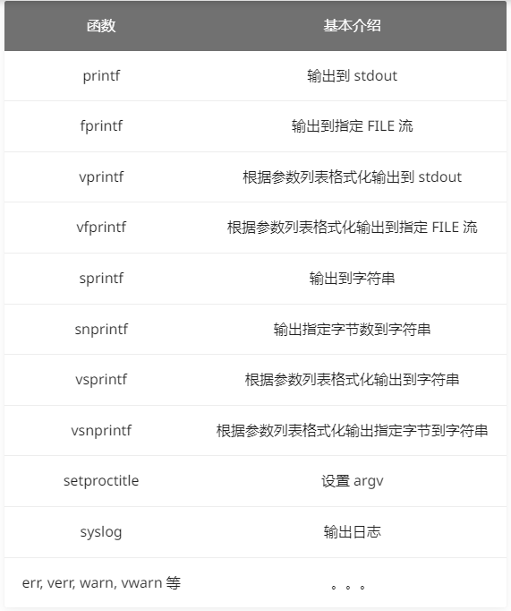
格式化字符串漏洞
[例]6
https://firmianay.gitbooks.io/ctf-all-in-one/content/doc/3.1.1_format_string.html
漏洞发现：格式化字符串函数的格式化字符串可自定义
漏洞修补：限制格式化字符串不可改写
漏洞危害：
任意地址读取（泄露敏感信息）
任意地址写（引导非法操作）

Slide 22
Shellcode
[例7]
输入一段指令，执行对应操作

Slide 23
堆漏洞
https://ctf-wiki.org/pwn/linux/usermode/heap/ptmalloc2/introduction/

Slide 24
网站推荐
https://ctf-wiki.org/
https://gtfobins.github.io/
https://pwn.college/
https://ctftime.org/writeups
目前正在进行的CTF新生赛：
https://www.basectf.fun/

Slide 25
工具总结
ida
pwntools
pwndbg
checksec
patchelf
ROPgadget
one_gadget
seccomp-tools
glibc-all-in-one
CGC竞赛
https://en.wikipedia.org/wiki/2016_Cyber_Grand_Challenge

